Slide 1
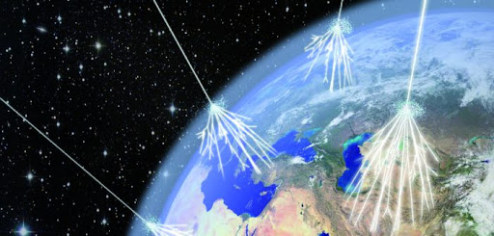
INTRODUZIONE E OBBIETTIVI
La rilevazione dei muoni cosmici è un metodo fondamentale per studiare particelle ad alta energia provenienti dall'atmosfera terrestre. Il nostro esperimento utilizza un rivelatore a cubo per tracciare il passaggio dei muoni e ricostruire la loro traiettoria nello spazio.
Con il cubo posizionato verticalmente (0°), i sensori registrano il punto di passaggio della particella nei piani XZ e YZ. A partire da queste informazioni, possiamo calcolare gli angoli di incidenza e , che descrivono la direzione della traccia nel sistema di riferimento del rivelatore.
L'obiettivo è dimostrare come le informazioni raccolte nei piani di proiezione possano essere utilizzate per ricostruire la traiettoria completa della particella, fornendo una rappresentazione tridimensionale del suo movimento. Questo metodo è cruciale per applicazioni in fisica delle particelle e nella ricerca sui raggi cosmici.

Slide 2
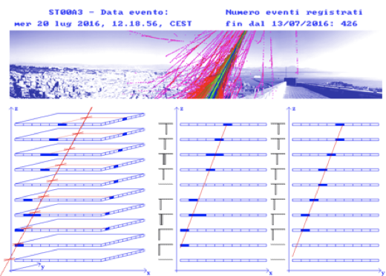
ACQUISIZIONE DATI E PROIEZIONI
Il rivelatore è composto da più strati di sensori disposti su un cubo. Quando un muone attraversa il rivelatore, i sensori registrano i punti di impatto nei piani XZ e YZ. Questi dati rappresentano le proiezioni della traiettoria della particella su due piani ortogonali.
Per comprendere il movimento della particella nello spazio, consideriamo le seguenti relazioni:
La pendenza nel piano XZ è data da $\frac{\text{Δ}X}{\text{Δ}Z}$ , che descrive l'inclinazione della traccia rispetto all'asse Z.
Analogamente, nel piano YZ abbiamo $\frac{\text{Δ}Y}{\text{Δ}Z}$
Queste due equazioni permettono di determinare la direzione della traccia nelle due dimensioni, ma per ottenere la direzione spaziale completa dobbiamo combinare entrambe le proiezioni.
Un'immagine illustrativa mostra esempi di tracce nei piani XZ e YZ, evidenziando come il passaggio del muone venga rilevato e trasformato in dati numerici.

Slide 3
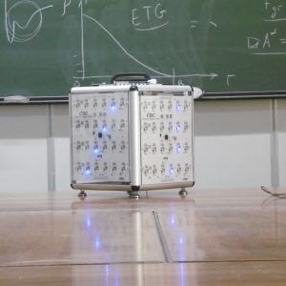
RICOSTRUZIONE 3D E CALCOLO DEGLI ANGOLI
Una volta ottenute le proiezioni, possiamo ricostruire la traiettoria tridimensionale della particella. Utilizzando le pendenze calcolate, gli angoli e si determinano con le seguenti formule:
Tanθ= $\sqrt{m_{x}^{2}+m_{y}^{2}}$ tanΦ = $\frac{my}{mx}$
L'angolo rappresenta l'inclinazione della traccia rispetto alla verticale, mentre indica la direzione della particella nel piano XY.
Attraverso simulazioni e confronti con dati teorici, possiamo verificare la precisione della nostra ricostruzione. Un grafico mostra la distribuzione degli angoli dei muoni osservati, confrontata con il modello atteso dalla teoria.

Slide 4
CONCLUSIONI
e tracce ricostruite mostrano un'elevata coerenza con i dati teorici, dimostrando l'efficacia del metodo di ricostruzione basato sulle proiezioni. La distribuzione degli angoli e segue le aspettative basate sui modelli di raggi cosmici, confermando che i muoni rilevati provengono da un ampio intervallo di direzioni.
L'analisi delle tracce ha anche evidenziato alcune anomalie, che potrebbero essere investigate ulteriormente per individuare eventuali eventi rari o fenomeni non previsti.
Miglioramenti futuri potrebbero includere un aumento della risoluzione dei sensori e l'integrazione di algoritmi più avanzati per l'analisi delle tracce. L'uso di tecniche di intelligenza artificiale potrebbe inoltre contribuire a migliorare l'accuratezza della ricostruzione.
L'esperimento fornisce una solida base per applicazioni in fisica delle particelle e nella ricerca astrofisica, con potenziali sviluppi in ambito tecnologico e scientifico.

